Slide 1
Extrakce informací
GATE atd.
Inteligentní Knihovna
setkání 28.8.2012
Jan Dědek

Slide 2


GATE
The University of Sheffield
Java
Open Source
http://gate.ac.uk/

Slide 3
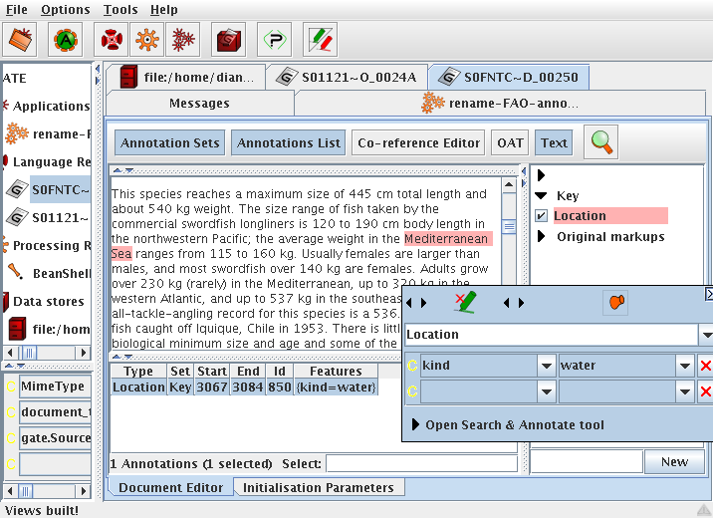
IDE nebo API
GATE Developer
GATE Embedded
URL u = new URL("http://www.fsolutions.cz/");
FeatureMap params = Factory.newFeatureMap();
params.put("sourceUrl", u);
Document doc = (Document)
Factory.createResource(
"gate.corpora.DocumentImpl", params);

Slide 4
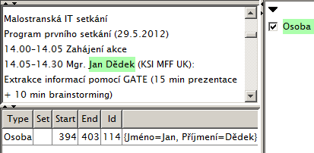
Anotace v GATE - tagování
Základ veškeré práce v GATE
Anotace
  Kousek textu
  Id
  Začátek
  Konec
  Typ
  Vlastnosti (Features)
  A to je celé!

Slide 5
Jak se tam anotace dostanou?
Ručně (annotation editor)
Z importu (značky html, xml, pdf - málo, …)
Dalším zpracováním
  Segmentace
  Tokenizace
  Morfologická analýza (lemmatizace/stemming)
  Syntaktická analýza (parsing)
  Gazetteer (výčty)
  JAPE – regulární výrazy nad anotacemi
  Strojové učení
  Ontologie, sémantická anotace
  Spousty pluginů, integrované nebo na webu

Slide 6
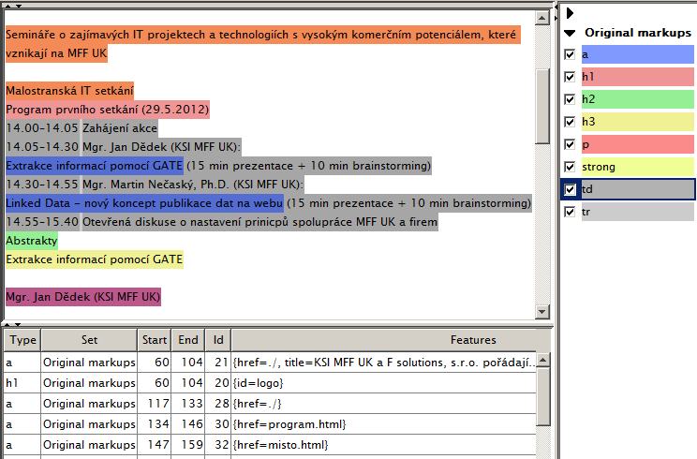
Import HTML

Slide 7


Čeština v GATE
TectoMT (Treex)
  Poskytuje jednotný (Perl) interface ke spoustě lingvistických nástrojů nejen pro Češtinu.
  http://ufal.mff.cuni.cz/tectomt/
  http://ufal.mff.cuni.cz/treex/
Czsem Mining Suite
  Umožňuje používat TectoMT uvnitř GATE.
  … mimo jiné :-)
  Jan Dědek a kol.
  http://czsem.berlios.de/

Slide 8
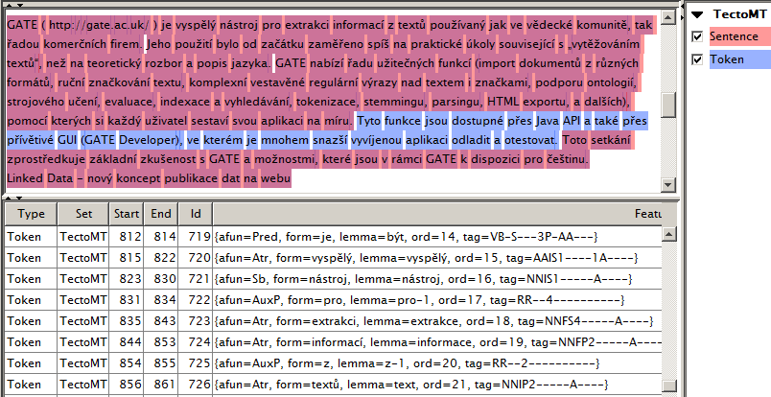
Segmentace, Tokenizace

Slide 9
Morfologická analýza
form=GATE | lemma=Gat_;G | tag=NNIS5-----A----
form=je | lemma=být | tag=VB-S---3P-AA---
form=vyspělý | lemma=vyspělý | tag=AAIS1----1A----
form=nástroj | lemma=nástroj | tag=NNIS1-----A----
form=pro | lemma=pro-1 | tag=RR--4----------
form=extrakci | lemma=extrakce | tag=NNFS4-----A----
form=informací | lemma=informace | tag=NNFP2-----A----
form=z | lemma=z-1 | tag=RR--2----------
form=textů | lemma=text | tag=NNIP2-----A----
Lemma
Morfologická značka
  A - Adjective
  C - Numeral
  D - Adverb
  I - Interjection
  J - Conjunction
  N - Noun
  P - Pronoun
  V - Verb
  R - Preposition
  T - Particle
  X - Unknown, Not Determined
  Atd…
    Osoba, číslo, čas, rod, pád …
http://ufal.mff.cuni.cz/pdt2.0/doc/manuals/en/m-layer/html/index.html

Slide 10
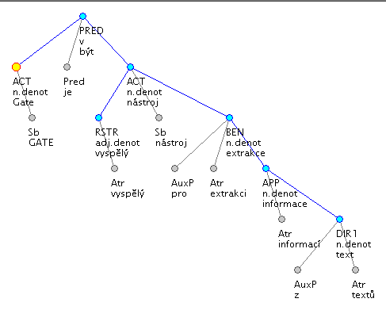
Syntaktická analýza (parsing)
„GATE je vyspělý nástroj
pro extrakci informací
z textů.“

Slide 11
Gazetteer (výčty) (1)
Pozor měníme „running example“…
Mějme databázi lékařských článků
a slovník lékařských pojmů
GATE Gazetteer anotuje všechny výskyty lékařských pojmů ve článku
  Včetně skloňování, díky předchozí morfologické analýze

Slide 12
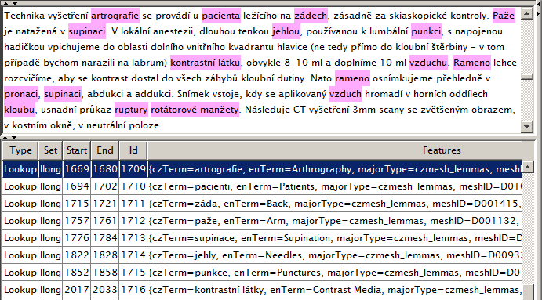
Gazetteer (výčty) (2)

Slide 13
JAPE (Java Annotation Patterns Engine) regulární výrazy nad anotacemi
K anotacím příjmení přidej anotaci vysokoškolák pokud jim předchází titul.
Anotuj všecky IP adresy začínající „192.168“ jako domácí.
… všechny emailové adresy končící „cuni.cz“ jako pracovní.
Věty obsahující anotaci chyba označ jako důležité.

Slide 14

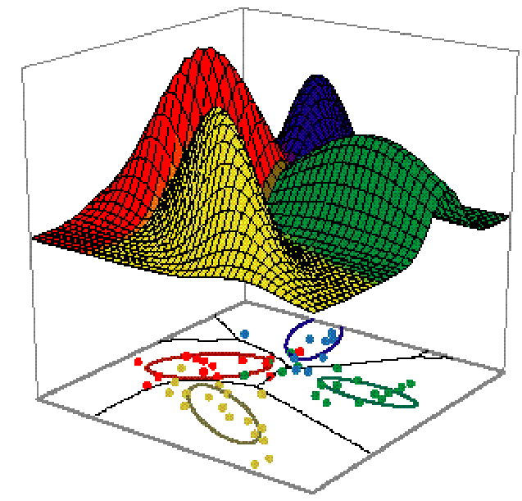
Strojové učení
Nutné vytvořit trénovací sadu
  Obvykle ručně označkovat větší množství dokumentů
    Kolik? Záleží na variabilitě extrahované informace.
    Každá forma výskytu musí být pokryta nějakým trénovacím příkladem.
Naučený algoritmus funguje na nových dokumentech
  Doplňuje nové anotace nebo
  Klasifikuje existující
    Možné použít pro „sentiment analysis“
      Analýza spokojenosti, emočního náboje příspěvku
  Vhodné provést evaluaci na zbytku ručních anotací
    Velmi snadné v GATE

Slide 15
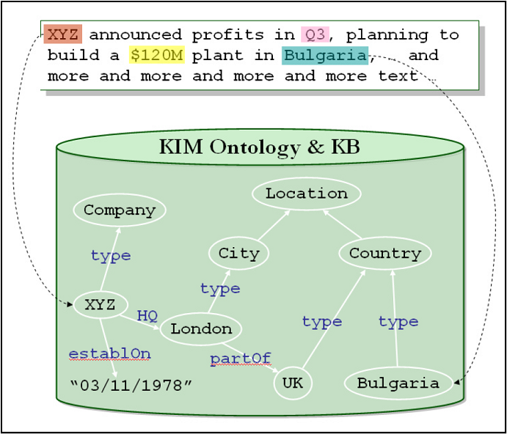
Ontologie, sémantická anotace
GATE Ontology Editor
Ontology Annotation Tool
Relation Annotation Tool
OntoRoot Gazetteer
Large KB Gazetteer
  Ontotext KIM
Ontology-Aware JAPE Transducer
  Annotating Text with Ontological Information
  Populating Ontologies

Slide 16
Co s tím?
K čemu to všecko je?
Je to na Vás!
  Vytvořte si (nechte si udělat) analýzu v GATE Vašich dokumentů, logů, webových komentářů, emailů, …
  A naložte s jejím výstupem jak potřebujete.
Indexace GATE anotací
  Pomocí GATE Mímir:
  (Multiparadigm Indexing and Retrieval)
  https://gate.ac.uk/mimir/

Slide 17
GATE Mímir

Slide 18
GATE Mímir
http://gate.ac.uk/mimir/
GNU Lesser General Public Licence 3.0
Source code hosted at SourceForge
Full text indexing
  MG4J http://mg4j.dsi.unimi.it/
Semantic indexing
  ORDI and OWLIM http://www.ontotext.com
Annotations-In-Context (ANNIC)
  http://gate.ac.uk/userguide/chap:annic

Slide 19
GATE Mímir
Najdi anotace Inventor ve všech dokumentech z roku 2007, kde se slovo „tranzistor“ vyskytuje v abstraktu.
Když připojíme ontologie:
  Najdi dokumenty kde jsou zmíněny osoby narozené v Sheffieldu.
{Inventor} IN (
{PatentDocument date > 20070000 date < 20080000}
OVER ({Abstract} OVER transistor))
{Person sparql = "SELECT ?inst WHERE
{ ?inst :birthPlace
<http://dbpedia.org/resource/Sheffield>}"}
On-line demo: http://demos.gate.ac.uk/mimir/

Slide 20
GATE Teamware

Slide 21
GATE Teamware
http://gate.ac.uk/teamware/
GNU Affero General Public Licence 3.0
Source code hosted on SourceForge
“Web version of GATE”
  Partly as Java Web Start
User management
Annotation quality management
Preprocessing, postprocessing

Slide 22
GATE Teamware
Live demo?

Slide 23
Use cases

Slide 24

Příklad – Čeština v projektu Khresmoi
http://khresmoi.eu/
Databáze lékařských článků a její indexace
  GATE Mímir
Anotace lékařských termínů
  Vzájemné porovnání úspěšnosti různých přístupů díky GATE evaluaci
  Hierarchický index
  Jazykově neutrální vyhledávání
On-line demo (link na požádaní)

Slide 25
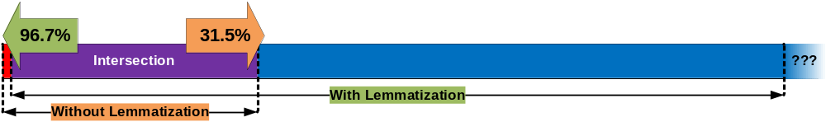
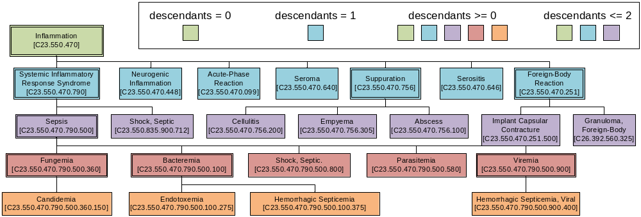
Khresmoi
Evaluace – gazetteer s lemmatizací a bez ní
Hierarchický index (MeSH)

Slide 26
Khresmoi Indexed Documents
Top host names:
www.zdravotnickenoviny.cz | 1,232 documents
www.tribune.cz | 1,204 documents
www.zdn.cz | 698 documents
toc.nkp.cz | 607 documents
www.sestra.cz | 577 documents
www.medical-tribune.cz | 532 documents
www.biomed.cas.cz | 388 documents
www.e-coretvasa.cz | 316 documents
www.medvik.cz | 307 documents
Document Collection
  Heterogeneous locations
  Heterogeneous document formats
  Filtering process
    617,155 BMČ references
    25,408 URLs
    19,396 downloaded documents
    11,294 filtered documents
  Size of final document collection
    GATE XML, including all annotations
    24.7 GB, 847 MB compressed
Size of final Mímir index
    425 MB, 382 MB compressed
MIME types:
text/html: | 6,369 documents
application/pdf: | 4,850 documents
application/msword: | 38 documents
application/vnd.ms-powerpoint: | 37 documents

Slide 27
Inteligentní Knihovna
Machine learning
  5 annotated files
    Rozhodnuti_soudu
    Zakon
  Preprocessing
    TectoMT
      Sentences, Tokens, Morče, McD_parser (afun), …
  ML Algorithm
    PAUM (Perceptron Algorithm with Uneven Margins)
    Learning features
      lemma (-2,+2), tag (-2, +2), afun (0)

Slide 28
Inteligentní Knihovna
Cross validation (5-fold)
*** Averaged results for each label over 5 runs as:
Results of single label:
  Rozhodnuti_soudu, number of instances=40
    correct partialCorrect spurious missing
    4.2 5.0 0.2 1.0
    precision recall F1
    0.34333333 0.3217308 0.33212906
    Lenient:
    0.9846153 0.85673076 0.9034971
  Zakon, number of instances=191
    correct partialCorrect spurious missing
    25.4 12.4 3.8 10.0
    Precision recall F1
    0.66572016 0.55463684 0.5976724
    Lenient:
    0.92049706 0.7906953 0.84055454
Overall results as:
  correct partialCorrect spurious missing
  29.6 17.4 4.0 11.0
  Precision recall F1
  0.6149918 0.51679385 0.5545605
  Lenient:
  0.9338614 0.80752814 0.8560585

Slide 29
Inteligentní Knihovna
Evaluation on training data (all files)
See details in GATE…
 | TP | FN | FP | Overlap | Prec | Rec | F1
Rozhodnuti_soudu | 48 | 0 | 0 | 3 | 0.94 | 0.94 | 0.94
Zakon | 226 | 5 | 6 | 8 | 0.94 | 0.95 | 0.94
Summary | 274 | 5 | 6 | 11 | 0.94 | 0.94 | 0.94

Slide 30
Poznámka
Rozdíl mezi anotací a sémantickou anotací
  <zakon>č. 328/1991 Sb.</zakon>
  <zákon id=“lawcz_sb_328_1991”>č. 328/1991 Sb.</zakon>

Slide 31
Dedek PhD
Viz prezentace z Aplikací NLP
Finální výsledky – další slajd

Slide 32
Dedek PhD finální výsledky
1 % [cars - Rule 3] [Pos cover = 5 Neg cover = 0]
2 mention(cars,A) :-
3 'lex.rf'(B,A), sempos(B,'n.denot'), tDependency(C,B), t_lemma(C,vozidlo),
4 functor(C,'ACT'), number(C,sg). % vozidlo ~ vehicle
5
6 % [damage - Rule 1] [Pos cover = 14 Neg cover = 0]
7 mention(damage,A) :-
8 'lex.rf'(B,A), sempos(B,'n.quant.def'), tDependency(C,B), tDependency(C,D),
9 t_lemma(D,'vyšetřovatel'). % vyšetřovatel ~ investigating officer
10
11 % [end_subtree - Rule 7] [Pos cover = 6 Neg cover = 0]
12 mention(end_subtree,A) :-
13 'lex.rf'(B,A), sempos(B,'n.quant.def'), tDependency(C,B), t_lemma(C,'ukončit').
14 % ukončit ~ finish
15
16 % [start - Rule 2] [Pos cover = 15 Neg cover = 0]
17 mention(start,A) :-
18 'lex.rf'(B,A), functor(B,'TWHEN'), tDependency(C,B), tDependency(C,D),
19 t_lemma(D,ohlásit). % ohlásit ~ report (e.g. a fire)

Slide 33
Dedek PhD finální výsledky
21 % [injuries - Rule 1] [Pos cover = 7 Neg cover = 0]
22 mention(injuries,A) :-
23 'lex.rf'(B,A), functor(B,'PAT'), tDependency(B,C), t_lemma(C,'zraněný'),
24 tDependency(D,B), aspect(D,cpl). % zraněný ~ injured
25
26 % [fatalities - Rule 1] [Pos cover = 3 Neg cover = 0]
27 mention(fatalities,A) :-
28 'lex.rf'(B,A), functor(B,'PAT'), tDependency(C,B), t_lemma(C,srazit).
29 % srazit ~ knock down
30
31 % [professional_unit - Rule 1] [Pos cover = 17 Neg cover = 0]
32 mention(professional_unit,A) :-
33 'lex.rf'(B,A), functor(B,'LOC'), gender(B,fem), tDependency(C,B),
34 functor(C,'CONJ'), overlap_Lookup_tToken(D,B).
35
36 % [amateur_unit - Rule 1] [Pos cover = 19 Neg cover = 0]
37 mention(amateur_unit,A) :-
38 'lex.rf'(B,A), tDependency(C,B), tDependency(D,C), tDependency(D,E),
39 t_lemma(E,dobrovolný). % dobrovolný ~ voluntary

Slide 34
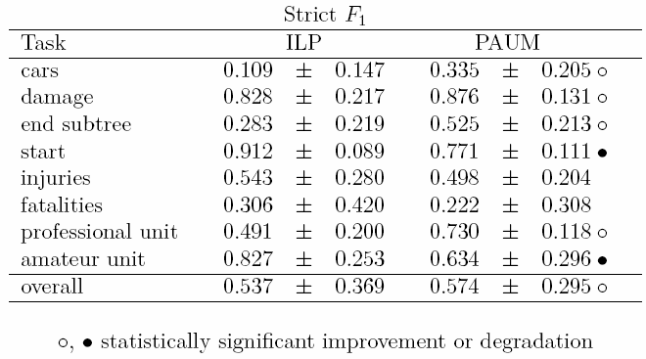
Dedek PhD finální výsledky

Slide 35
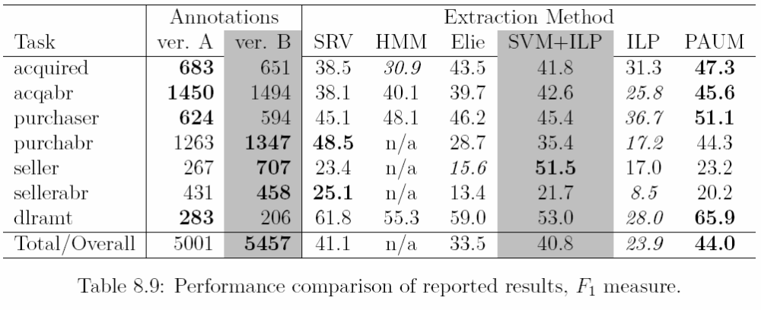
Dedek PhD finální výsledky

